Slide 1
Интернет-Галерея
Автор: Салимова Мария

Slide 2
О проекте
Интернет-галерея, где пользователи могут просматривать, выкладывать и оценивать картины

Slide 3
Функции

Slide 4
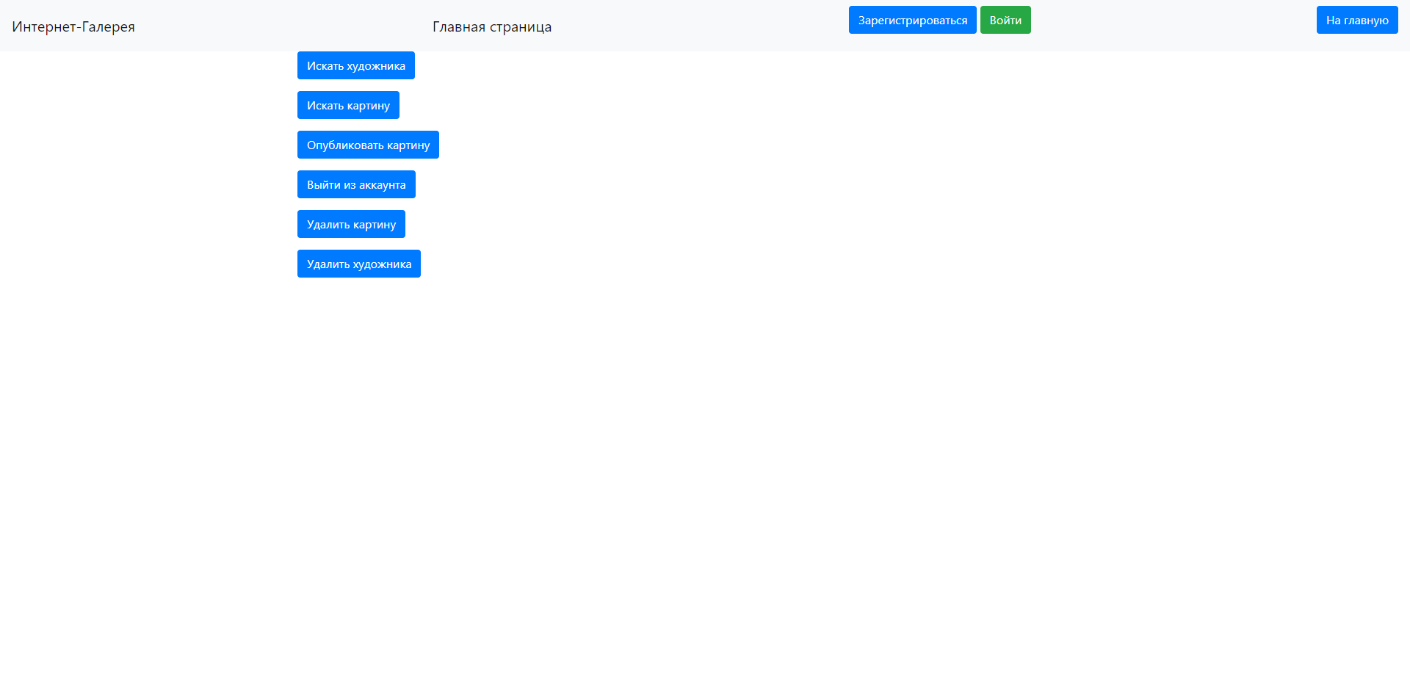
Навигация по сайту

Slide 5
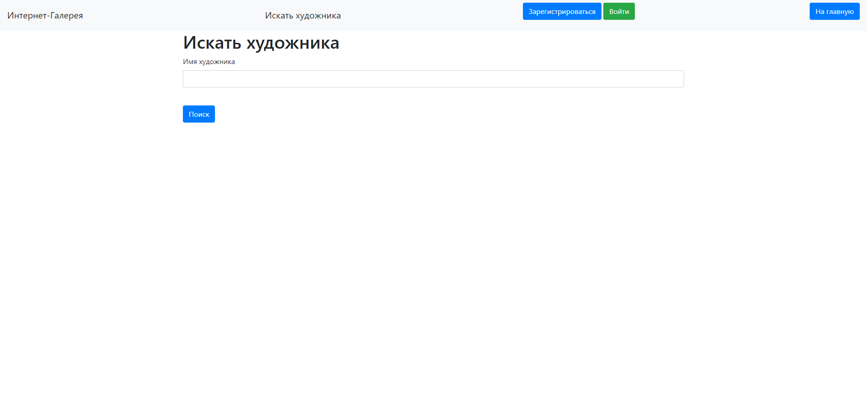
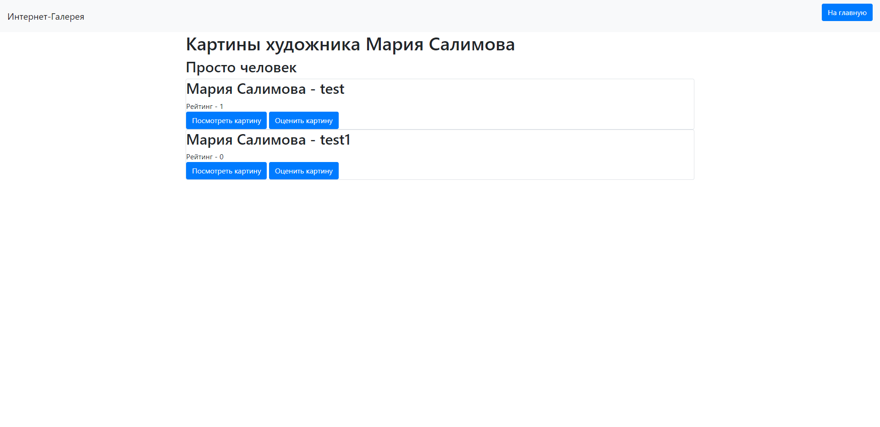
Взаимодействие с художниками
Поиск по имени и просмотр каталога картин.

Slide 6
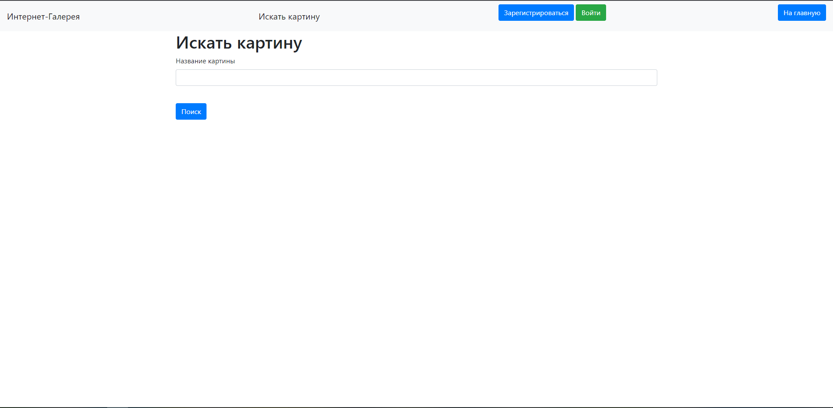
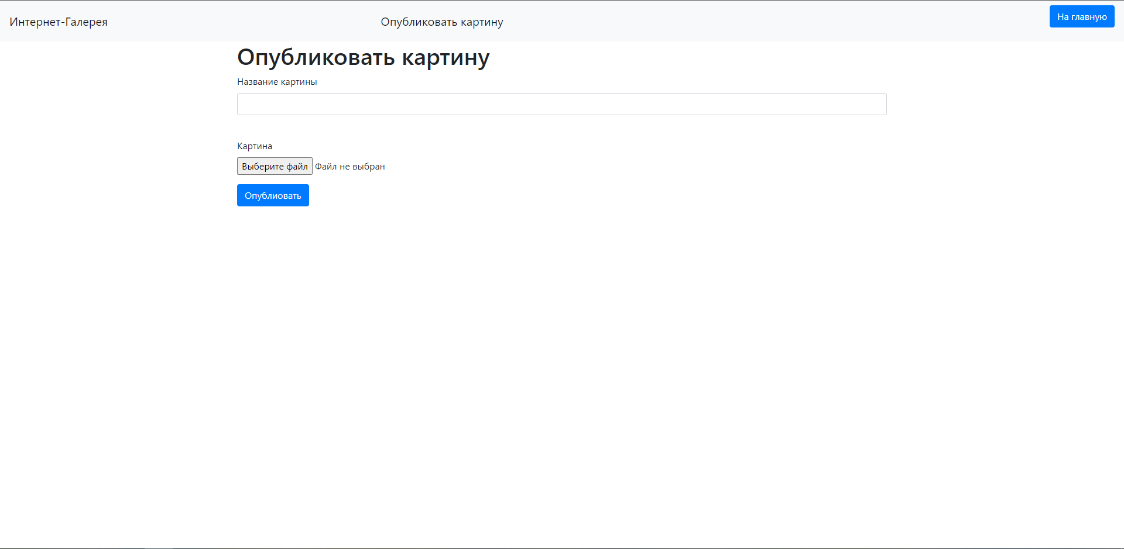
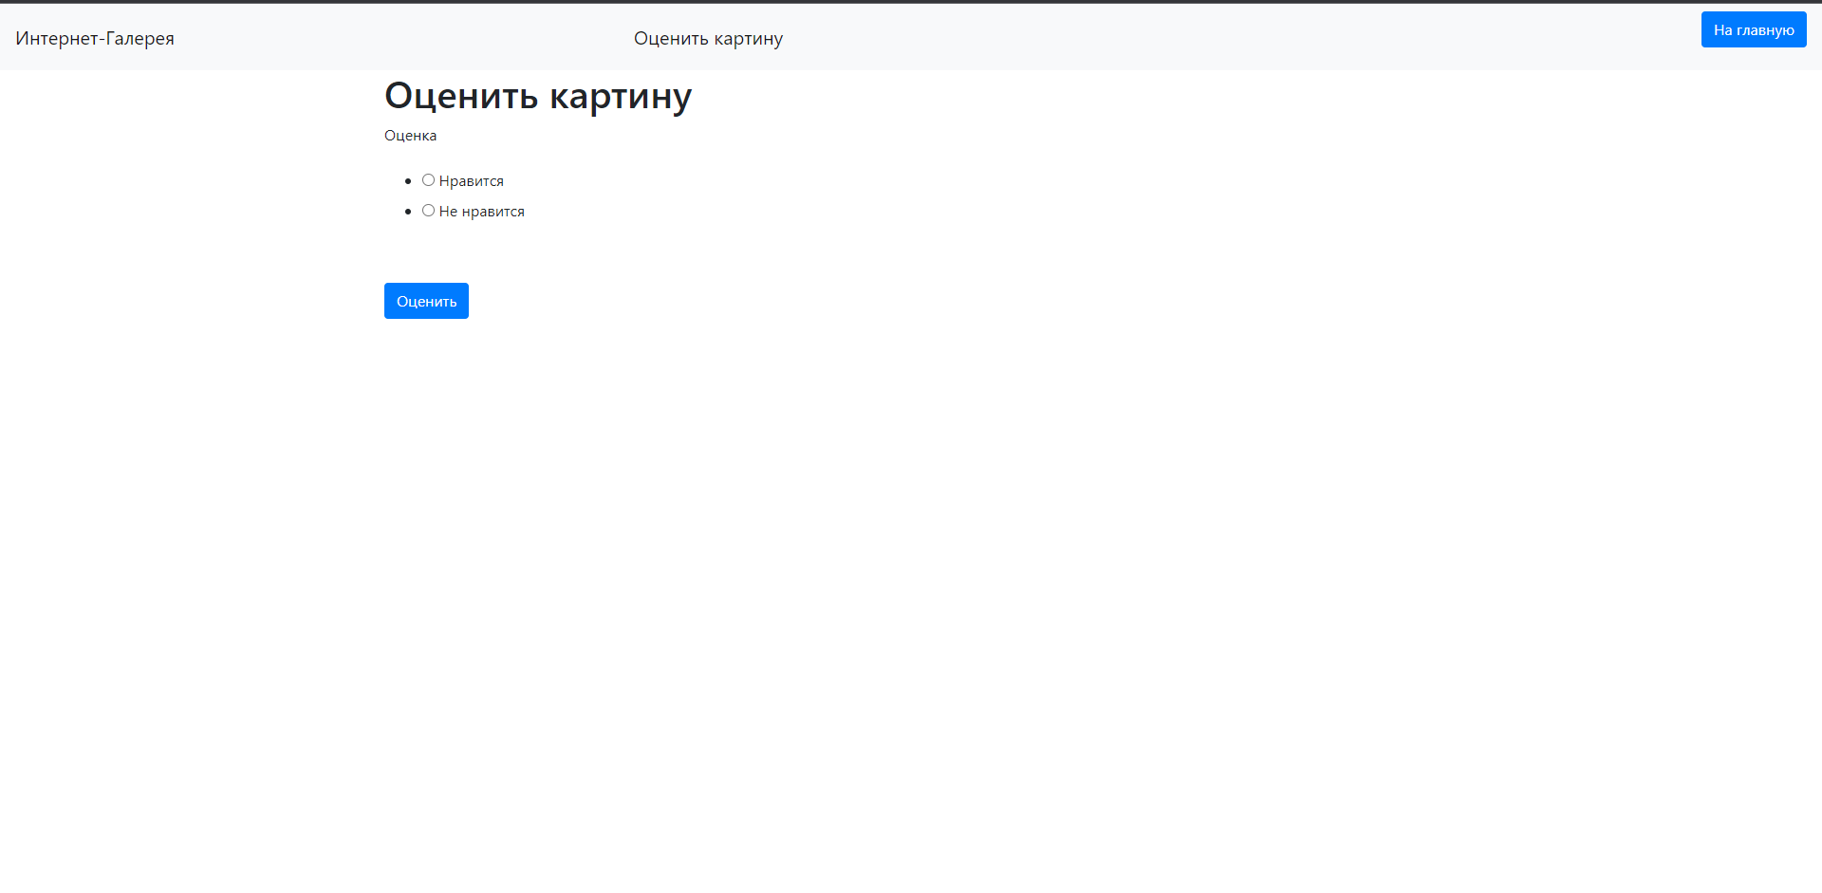
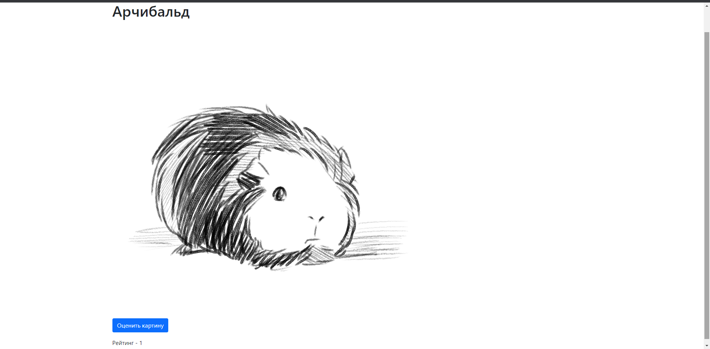
Взаимодействие с картинами
Поиск, просмотр, публикация и оценка.

Slide 7
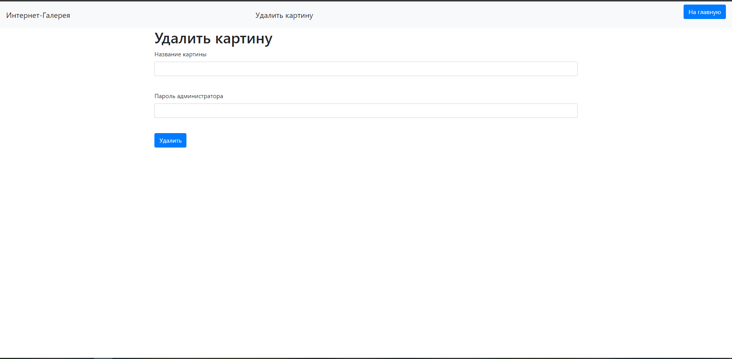

Функции для администратора
Удаление карин и художников.

Slide 8
Использованные технологии
Flask
SQLAlchemy

Slide 9
Спасибо за внимание

